Slide 1
חישוביות
תרגול 7

Slide 2
תזכורת
רדוקציה פולינומית:
בהינתן שתי שפות $L_{1},L_{2}$ , נאמר ש $L_{1}$ ניתנת לרדוקציה ל $L_{2}$ אם קיימת פונקציה f כך ש:
- f ניתנת לחישוב בזמן פולינומי
- f תקפה: $x∈L_{1}⇔f\left(x\right)∈L_{2}$
שפות NP- שלמות:
שפה L היא NP-שלמה אם:
- L ב NP
- לכל $L^{′}∈NP$ , קיימת רדוקציה $L^{′}≤_{p}L$
בהרצאה ראיתם את משפט קוק- לוין, שהוכיחו ש $CNF−SAT∈NPC$

Slide 3

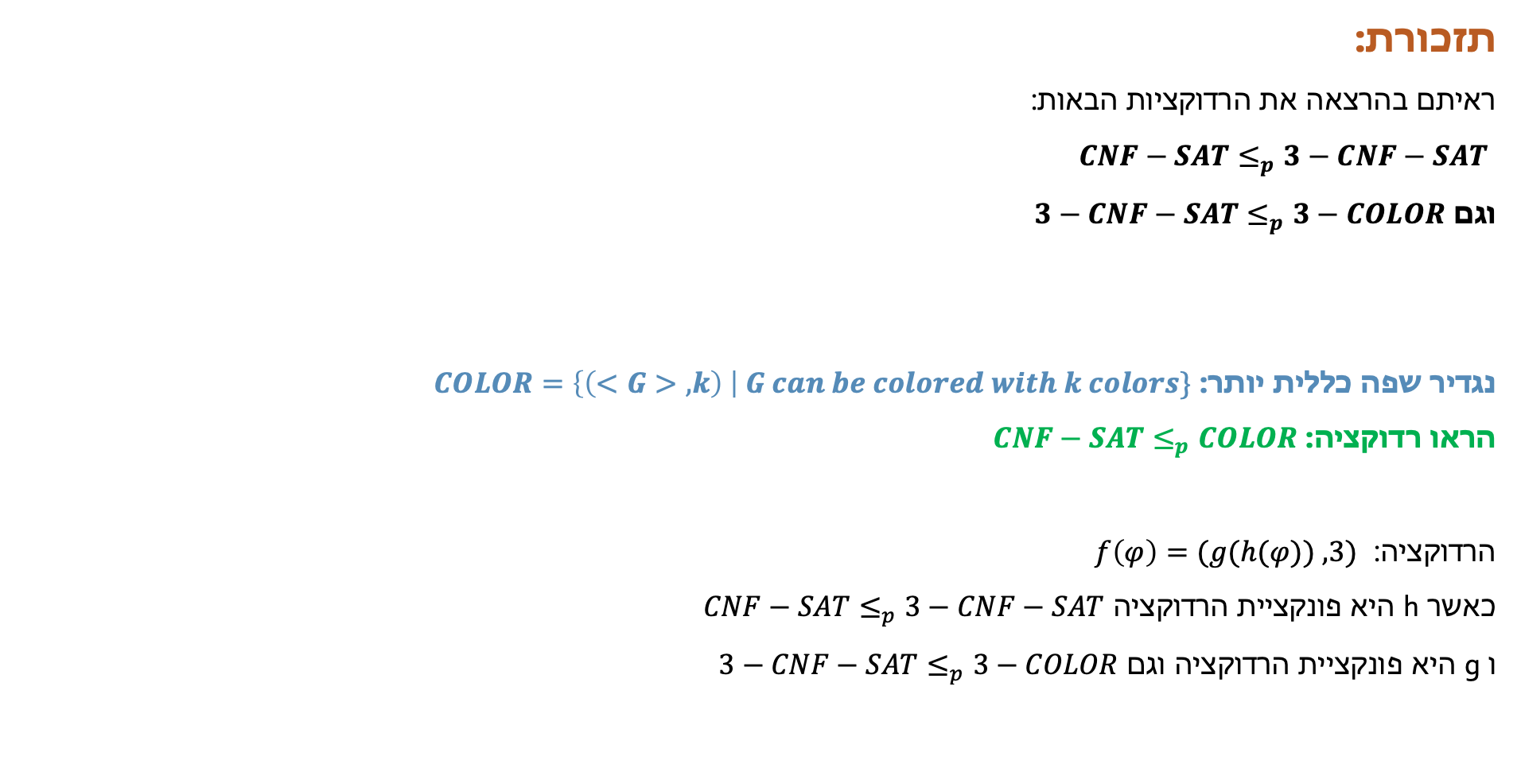
תרגיל
תקפות:
$φ∈CNF−SAT$
=> $h\left(φ\right)∈3−CNF−SAT$ ,מהתקפות של h
=> $g\left(h\left(φ\right)\right)∈3−COLOR$ ,מהתקפות של g
=> $\left(g\left(h\left(φ\right)\right),3\right)∈COLOR$
=> $\left(g\left(h\left(φ\right)\right),3\right)∈COLOR$
=> $g\left(h\left(φ\right)\right)∈3−COLOR$
=> $h\left(φ\right)∈3−CNF−SAT$ ,מהתקפות של g
=> $φ∈CNF−SAT$ , מהתקפות של h
תזכורת:
ראיתם בהרצאה את הרדוקציות הבאות:
$CNF−SAT≤_{p}3−CNF−SAT$
וגם $3−CNF−SAT≤_{p}3−COLOR$
נגדיר שפה כללית יותר: $COLOR=\left\{\left(<G>,k\right) \right| G can be colored with k colors\}$
הראו רדוקציה: $CNF−SAT≤_{p}COLOR$
הרדוקציה: $f\left(φ\right)=(g(h(φ)) ,3)$
כאשר h היא פונקציית הרדוקציה $CNF−SAT≤_{p}3−CNF−SAT$
ו g היא פונקציית הרדוקציה וגם $3−CNF−SAT≤_{p}3−COLOR$

Slide 4


תרגיל
תקפות:
$(<G>,k)∈CLIQUE$
=> יש בG קליקה בגודל k
=> אותה קליקה קיימת גם ב G'
=> $\left(<G^{′}>,k\right)∈L$
$\left(<G^{′}>,k\right)∈L$
=> יש בG׳ קליקה בגודל k או מסלול המילטון
=> מסלול המילטון לא יתכן כי יש קודקוד מבודד
=> יש קליקה בגודל k בG
=> $(<G>,k)∈CLIQUE$
נגדיר שפה:
$\text{L}\text{ = \{(}\text{G}\text{,}\text{k}\text{) | }\text{G} \text{has} \text{hamiltonian} \text{path} \text{or} \text{a} \text{clique} \text{of} \text{size} \text{k}\text{\} }$
האם השפה ב P או ב NPC ?
תשובה: NPC
הוכחה:
שייכות לNP: ע״י בניית מכונה א״ד פשוטה
רדוקציה מ CLIQUE:
$f\left(<G>,k\right)=(<G^{′}>,k)$
כשאר G' הוא התעתק של G, בתוספת קודקוד מבודד אחד
(מקרה קצה של גרף ריק מטופל בנפרד)

Slide 5


תרגיל
נגדיר שפה:
$\text{L}\text{ = \{(}\text{G}\text{,}\text{k}\text{) | }\text{G} \text{has} \text{hamiltonian} \text{path} \text{and} \text{a} \text{clique} \text{of} \text{size} \text{k}\text{\}}$
האם השפה ב P או ב NPC ?
תשובה: NPC
הוכחה:
שייכות לNP: ע״י בניית מכונה א״ד פשוטה
רדוקציה מ HL:
$f\left(<G>\right)=(<G>,1)$
תקפות:
$<G>∈HL$
=> יש בG מסלול המילטון
=> יש כמובן גם קליקה בגודל 1
=> $\left(<G>,1\right)∈L$
$\left(<G>,1\right)∈L$
=> יש בG מסלול המילטון
=> $<G>∈HL$

Slide 6

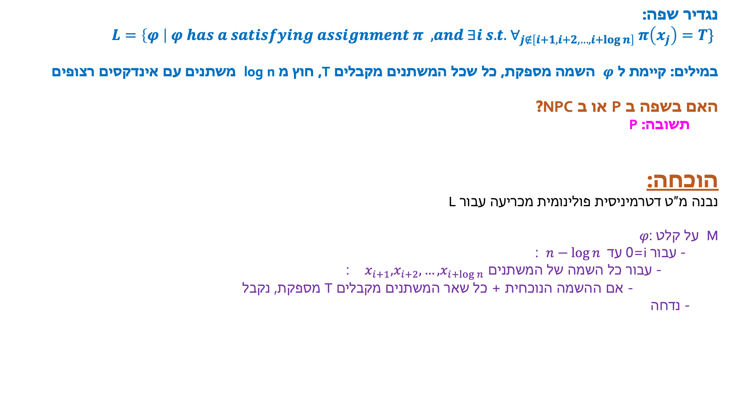
תרגיל
נגדיר שפה:
$L=\left\{φ \right| φ has a satisfying assignment π , and ∃i s.t. ∀_{j∉\left[i+1, i+2,…,i+\log{n}\right]} π\left(x_{j}\right)=T\}$
במילים: קיימת ל $φ$ השמה מספקת, כל שכל המשתנים מקבלים T, חוץ מ log n משתנים עם אינדקסים רצופים
האם בשפה ב P או ב NPC?
תשובה: P
הוכחה:
נבנה מ״ט דטרמיניסית פולינומית מכריעה עבור L
M על קלט $φ$:
- עבור i=0 עד $n−\log{n }$ :
- עבור כל השמה של המשתנים $x_{i+1},x_{i+2},…,x_{i+\log{n}}$ :
- אם ההשמה הנוכחית + כל שאר המשתנים מקבלים T מספקת, נקבל
- נדחה
סיבוכיות:
עבור כל i, מספר ההשמות האפשריות הוא $2^{\log{n}}=n$
=> בסך הכל נבדוק $O(n⋅n)$ השמות
=> בדיקה של השמה אחת לוקחת $O(n)$
=> זמן הריצה של המכונה הוא $O(n^{3})$
נכונות: נובעת ישירות מהבנייה

Slide 7
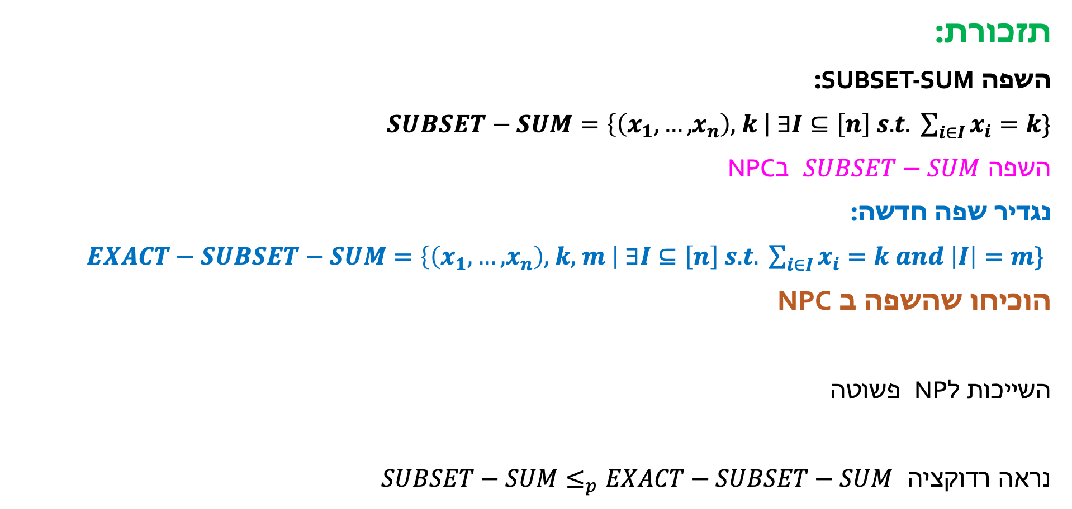
תרגיל
תזכורת:
השפה SUBSET-SUM:
$SUBSET−SUM=\left\{\left(x_{1},…,x_{n}\right), k \right| ∃I⊆\left[n\right] s.t. \sum_{i∈I}{x_{i}}=k\}$
השפה $SUBSET−SUM$ בNPC
נגדיר שפה חדשה:
$EXACT−SUBSET−SUM=\left\{\left(x_{1},…,x_{n}\right), k, m \right| ∃I⊆\left[n\right] s.t. \sum_{i∈I}{x_{i}}=k and \left|I\right|=m\}$
הוכיחו שהשפה ב NPC
השייכות לNP פשוטה
נראה רדוקציה $SUBSET−SUM≤_{p}EXACT−SUBSET−SUM$

Slide 8
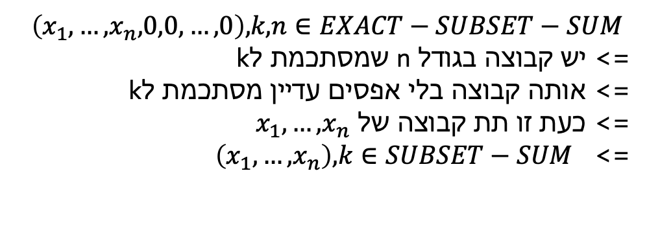
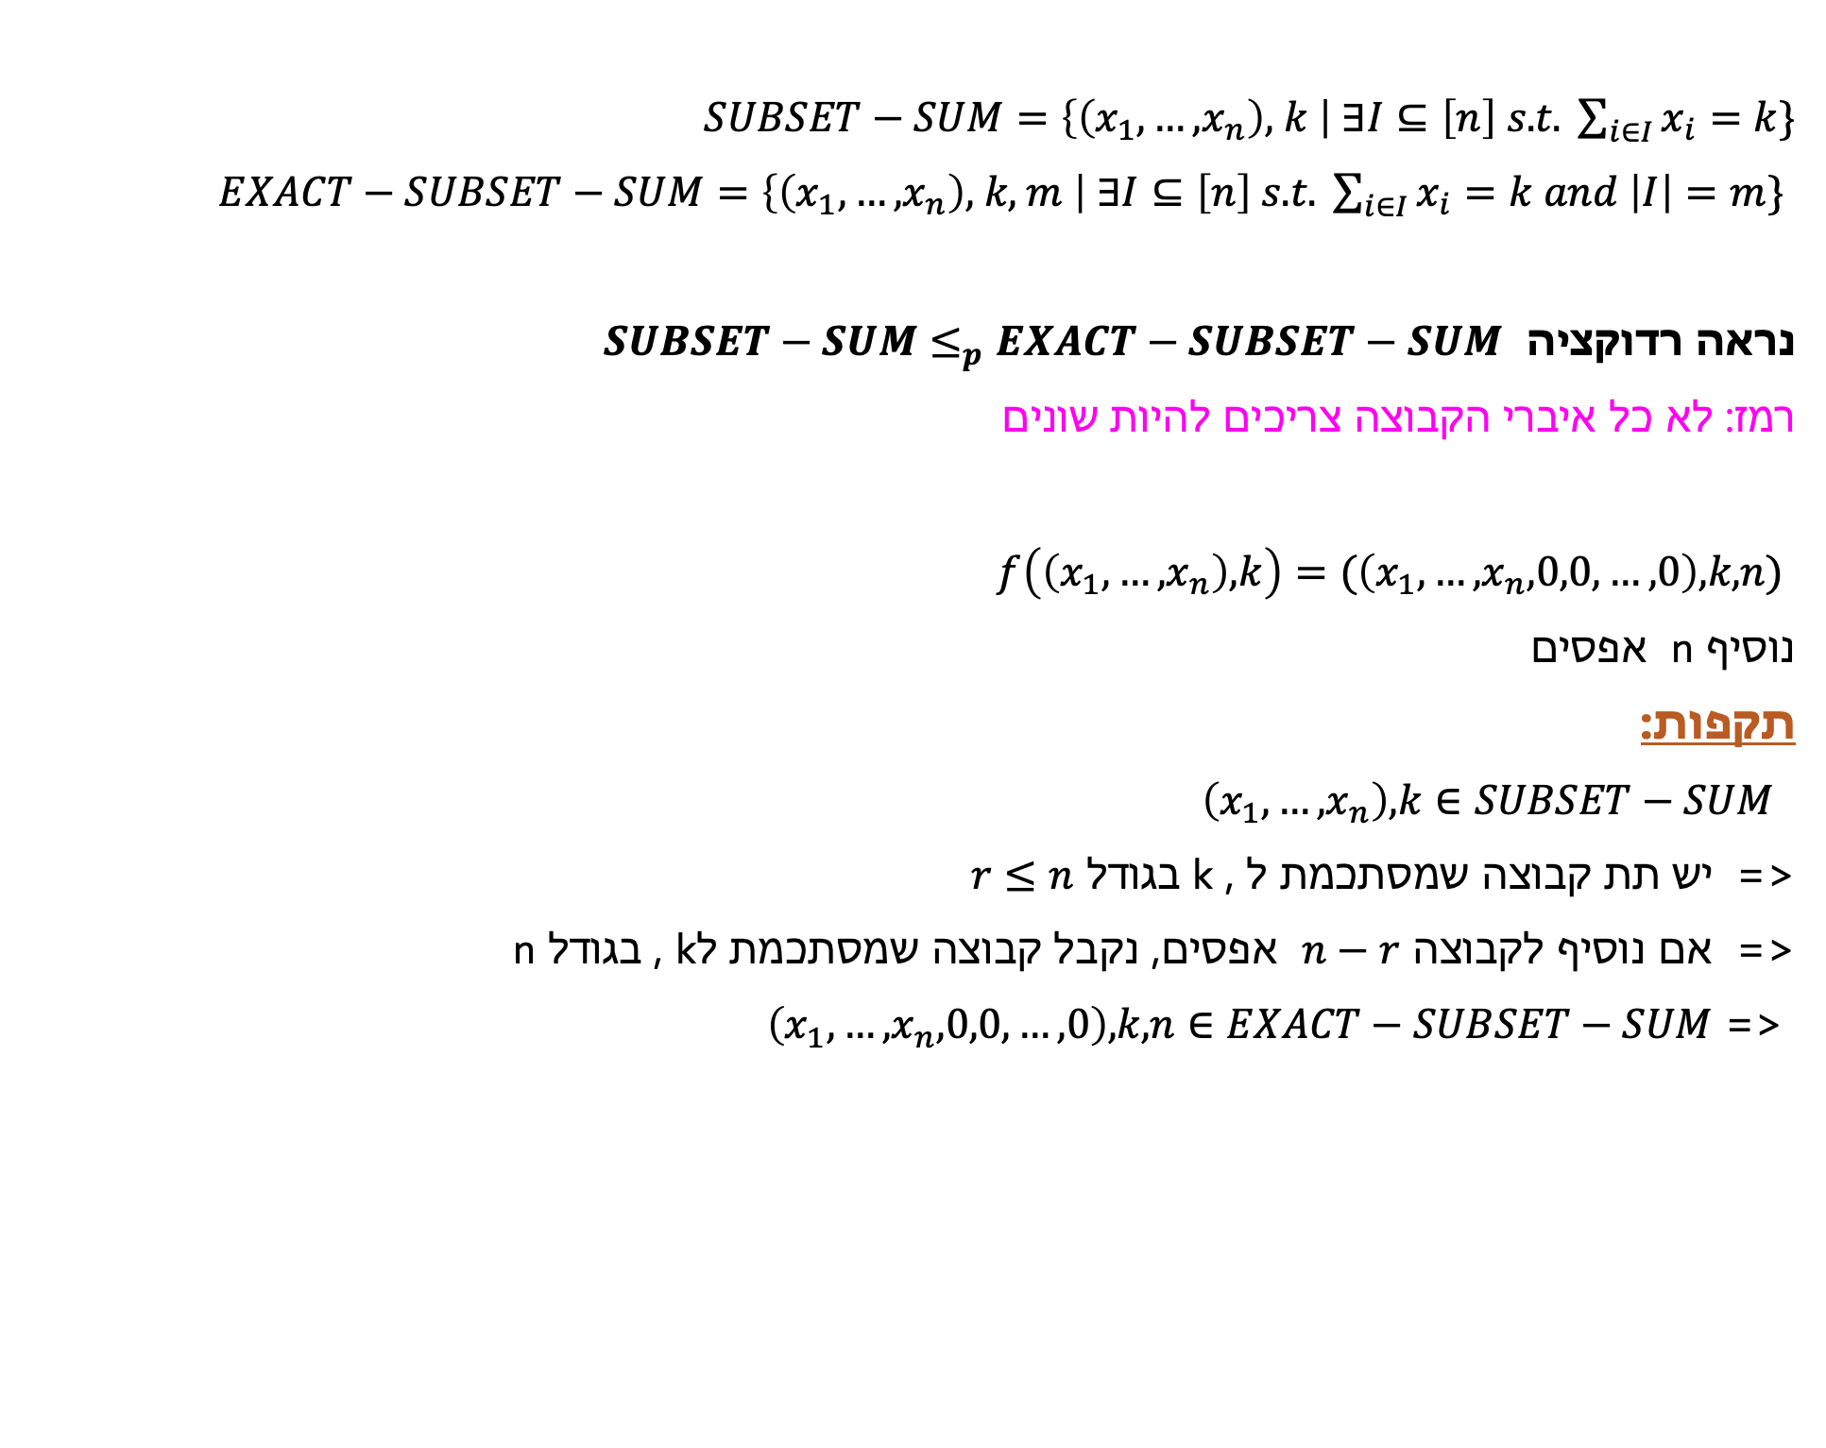
$SUBSET−SUM=\left\{\left(x_{1},…,x_{n}\right), k \right| ∃I⊆\left[n\right] s.t. \sum_{i∈I}{x_{i}}=k\}$
$EXACT−SUBSET−SUM=\left\{\left(x_{1},…,x_{n}\right), k, m \right| ∃I⊆\left[n\right] s.t. \sum_{i∈I}{x_{i}}=k and \left|I\right|=m\}$
נראה רדוקציה $SUBSET−SUM≤_{p}EXACT−SUBSET−SUM$
רמז: לא כל איברי הקבוצה צריכים להיות שונים
$f\left(\left(x_{1},…,x_{n}\right), k\right)=(\left(x_{1},…,x_{n},0,0,…,0\right),k,n)$
נוסיף n אפסים
תקפות:
$\left(x_{1},…,x_{n}\right), k∈SUBSET−SUM$
=> יש תת קבוצה שמסתכמת ל k , בגודל $r≤n$
=> אם נוסיף לקבוצה $n−r$ אפסים, נקבל קבוצה שמסתכמת לk , בגודל n
=> $\left(x_{1},…,x_{n},0,0,…,0\right),k,n∈EXACT−SUBSET−SUM$
$\left(x_{1},…,x_{n},0,0,…,0\right),k,n∈EXACT−SUBSET−SUM$
=> יש קבוצה בגודל n שמסתכמת לk
=> אותה קבוצה בלי אפסים עדיין מסתכמת לk
=> כעת זו תת קבוצה של $x_{1},…,x_{n}$
=> $\left(x_{1},…,x_{n}\right), k∈SUBSET−SUM$

Slide 9


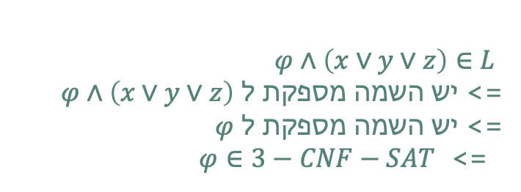
תרגיל
נגדיר שפה:
$L=\left\{φ \right| φ is 3−CNF and ∃ a satisfying assignment to φ,$
$and at least \frac{1}{8} of the possible assignments are not satisfying\}$
הוכיחו ש$L∈NPH$
הוכחה:
ע״י רדוקציה מ $3−CNF_SAT$
$f\left(φ\right)=φ∧(x∨y∨z)$
כשאר x,y,z משתנים חדשים
תקפות:
$φ∈3−CNF−SAT$
=> יש השמה מספקת ל $φ$
=> יש השמה מספקת גם ל $φ∧(x∨y∨z)$
=> נשים לב: לכל השמה $π$ של $φ$ , אם נרחיב אותה ל $π⋅FFF$ , נקבל השמה לא מספקת
=> כיוון של x,y,z יש שמונה השמות אפשריות, שמינית מכל ההשמות לא מספקות
=>$φ∧\left(x∨y∨z\right)∈L$
$φ∧\left(x∨y∨z\right)∈L$
=> יש השמה מספקת ל $φ∧\left(x∨y∨z\right)$
=> יש השמה מספקת ל $φ$
=> $φ∈3−CNF−SAT$

Slide 10
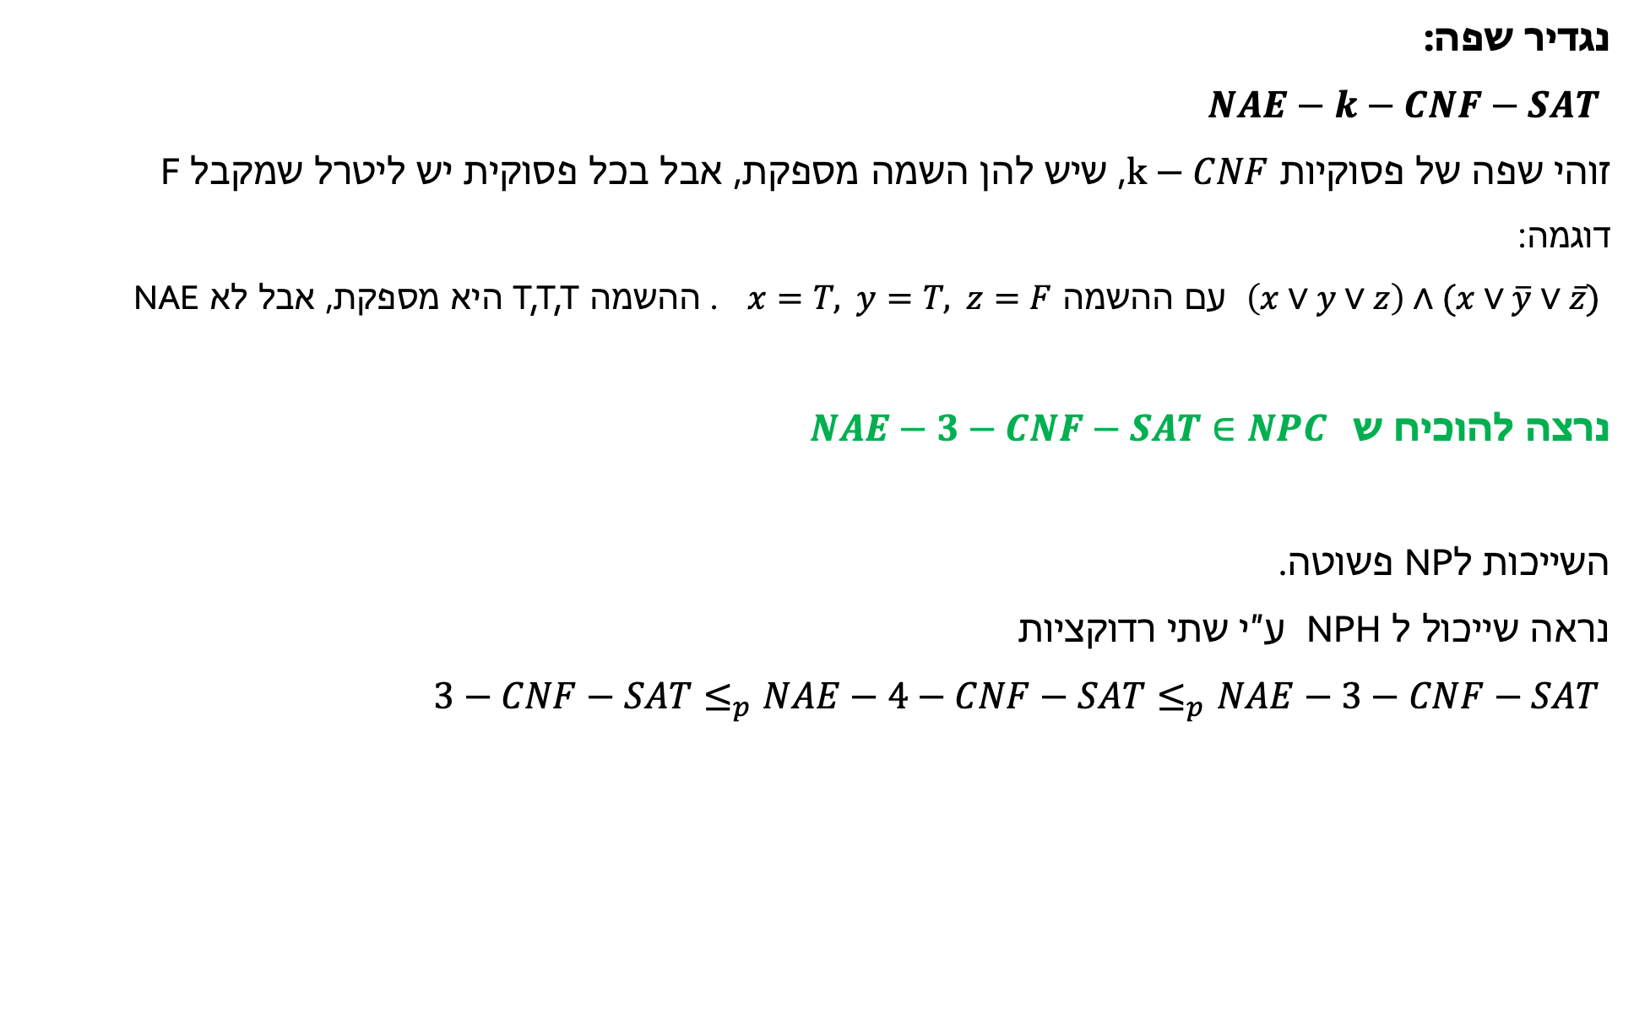
נגדיר שפה:
$NAE−k−CNF−SAT$
זוהי שפה של פסוקיות $k−CNF$, שיש להן השמה מספקת, אבל בכל פסוקית יש ליטרל שמקבל F
דוגמה:
$\left(x∨y∨z\right)∧(x∨\overline{y}∨\overline{z})$ עם ההשמה $x=T, y=T, z=F$ . ההשמה T,T,T היא מספקת, אבל לא NAE
נרצה להוכיח ש$NAE−3−CNF−SAT∈NPC$
השייכות לNP פשוטה.
נראה שייכול ל NPH ע״י שתי רדוקציות
$3−CNF−SAT≤_{p}NAE−4−CNF−SAT≤_{p}NAE−3−CNF−SAT$

Slide 11



$3−CNF−SAT≤_{p}NAE−4−CNF−SAT$
נגדיר משתנה חדש w
לכל פסוקית, נגדיר $g\left(x∨y∨z\right)=\left(x∨y∨z∨w\right)$
הרדוקציה תהיה: $f\left(φ=φ_{1}∧φ_{2}∧…∧φ_{m}\right)=g\left(φ_{1}\right)∧g\left(φ_{2}\right)∧…∧g\left(φ_{m}\right)=φ′$
קל לראות שהרדוקציה ניתנת לחישוב בזמן פולינומי
תקפות:
$φ∈3−CNF−SAT$
=> יש השמה מספקת $π$ ל $φ$
=> ההשמה $π⋅(w=F)$ היא NAE – מספקת ל $φ′$
=> $φ^{′}∈NAE−4−CNF−SAT$
אבחנה:
אם השמה $π$ היא NEA – מספקת,
גם $\overline{π}$ היא NAE - מספקת
$φ^{′}∈NAE−4−CNF−SAT$
=> יש השמה NAE- מספקת $π$ ל $φ^{′}$
=> אם $π\left(w\right)=F$ , בכל פסוקית יש משתנה ״מקורי״ שקיבל T, ולכן ההשמה מספקת גם את $φ$
=> אם $π\left(w\right)=T$ , ניקח את $\overline{π}$ , כי גם ההשמה הזאת מספקת את $φ^{′}$
=> $φ∈3−CNF−SAT$

Slide 12
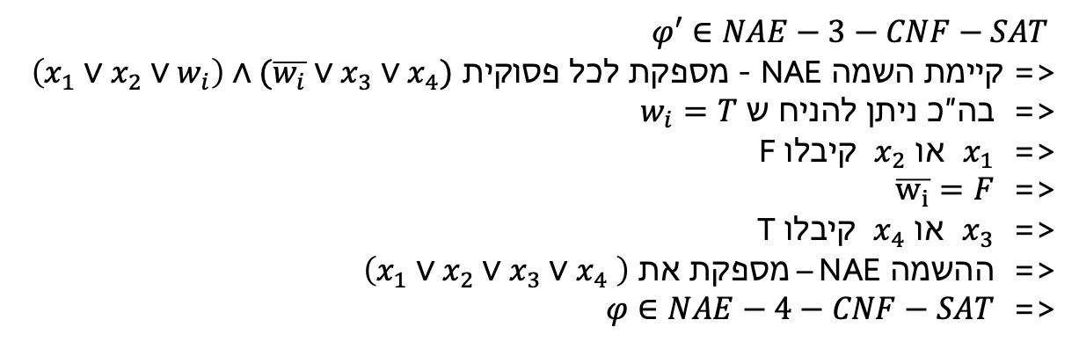
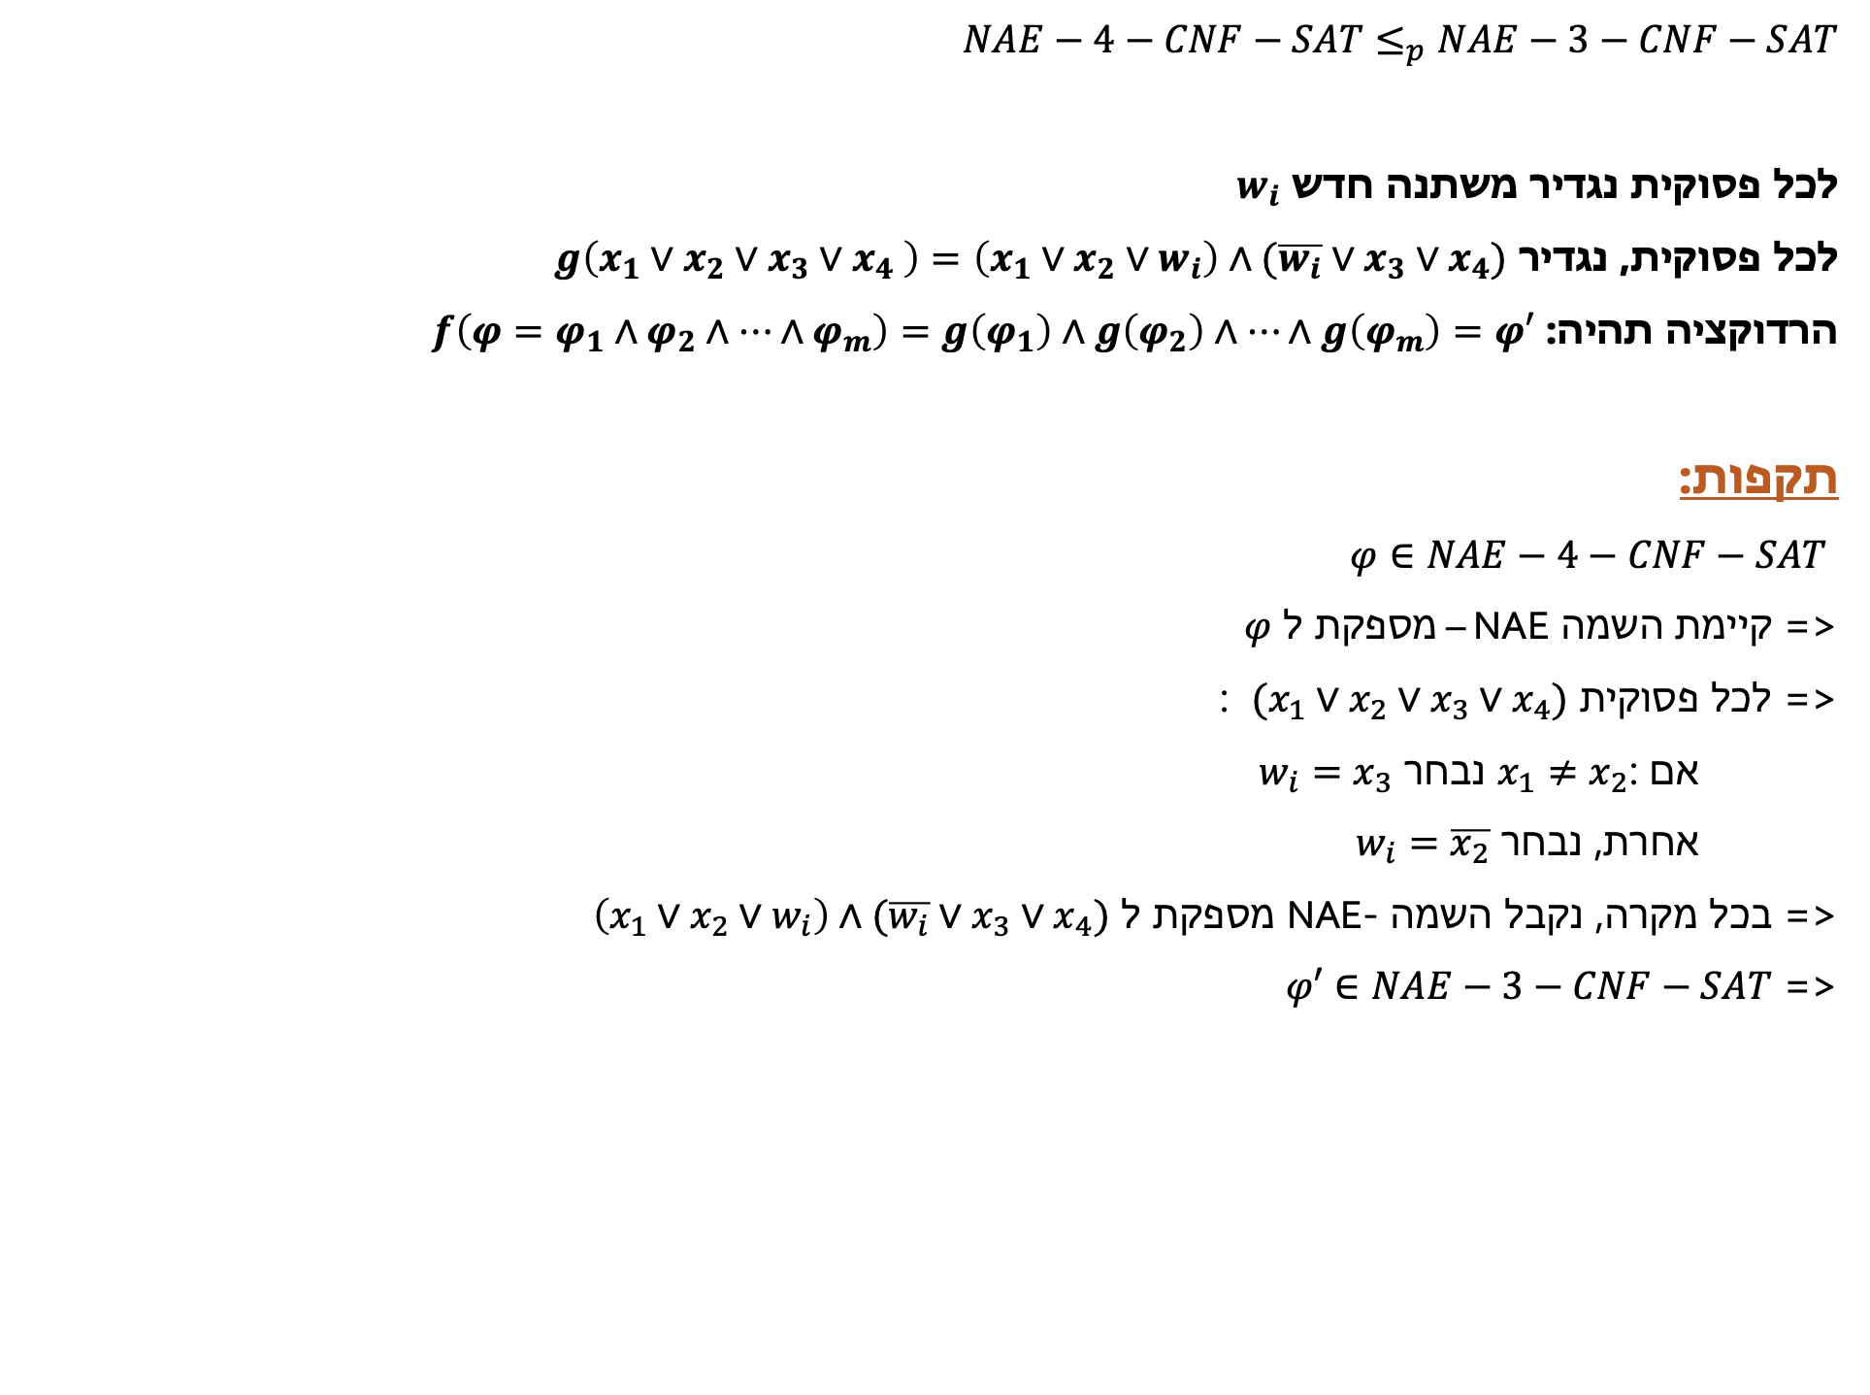
$NAE−4−CNF−SAT≤_{p}NAE−3−CNF−SAT$
לכל פסוקית נגדיר משתנה חדש $w_{i}$
לכל פסוקית, נגדיר $g\left(x_{1}∨x_{2}∨x_{3}∨x_{4} \right)=\left(x_{1}∨x_{2}∨w_{i}\right)∧(\overline{w_{i}}∨x_{3}∨x_{4})$
הרדוקציה תהיה: $f\left(φ=φ_{1}∧φ_{2}∧…∧φ_{m}\right)=g\left(φ_{1}\right)∧g\left(φ_{2}\right)∧…∧g\left(φ_{m}\right)=φ′$
תקפות:
$φ∈NAE−4−CNF−SAT$
=> קיימת השמה NAE – מספקת ל $φ$
=> לכל פסוקית $(x_{1}∨x_{2}∨x_{3}∨x_{4})$ :
אם $x_{1}≠x_{2}$: נבחר $w_{i}=x_{3}$
אחרת, נבחר $w_{i}=\overline{x_{2}}$
=> בכל מקרה, נקבל השמה NAE- מספקת ל $\left(x_{1}∨x_{2}∨w_{i}\right)∧(\overline{w_{i}}∨x_{3}∨x_{4})$
=> $φ′∈NAE−3−CNF−SAT$
$φ′∈NAE−3−CNF−SAT$
=> קיימת השמה NAE - מספקת לכל פסוקית $\left(x_{1}∨x_{2}∨w_{i}\right)∧(\overline{w_{i}}∨x_{3}∨x_{4})$
=> בה״כ ניתן להניח ש $w_{i}=T$
=> $x_{1}$ או $x_{2}$ קיבלו F
=> $\overline{w_{i}}=F$
=> $x_{3}$ או $x_{4}$ קיבלו T
=> ההשמה NAE – מספקת את $\left(x_{1}∨x_{2}∨x_{3}∨x_{4} \right)$
=> $φ∈NAE−4−CNF−SAT$

Slide 13
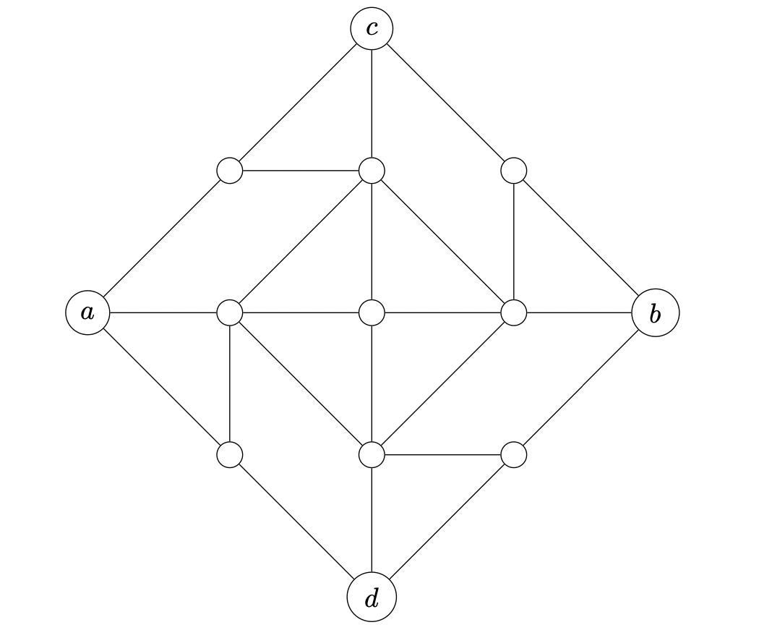
לפני שנגיע לרדוקציה הבאה, נתבונן בגרף הזה, שיעזור לנו:
תכונה 1:
בכל 3-צביעה חוקית של הגרף, a ו b יקבלו את אותו צבע, וגם c ו d יקבלו את אותו הצבע
תכונה 2:
כל צביעה של a,b,c,d כך ש a=b ו c=d ניתן להרחיב לצביעה יחידה של הגרף כולו
נקרא לגרף הזה W

Slide 14
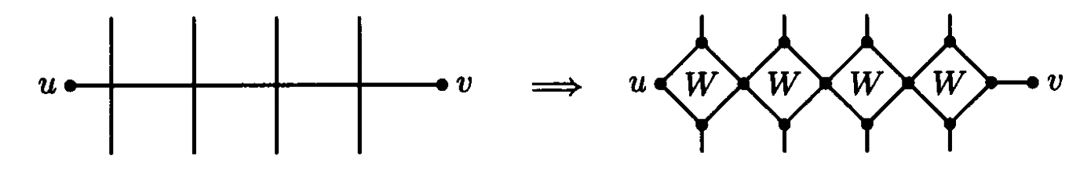



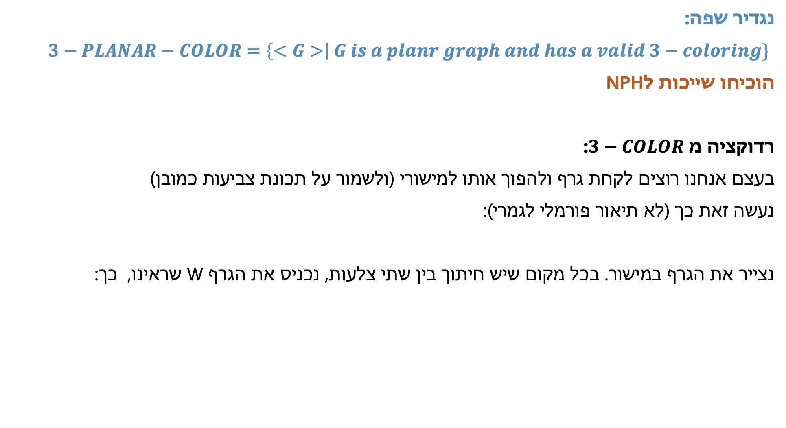
נגדיר שפה:
$3−PLANAR−COLOR=\left\{<G>\right| G is a planr graph and has a valid 3−coloring\}$
הוכיחו שייכות לNPH
רדוקציה מ $3−COLOR$:
בעצם אנחנו רוצים לקחת גרף ולהפוך אותו למישורי (ולשמור על תכונת צביעות כמובן)
נעשה זאת כך (לא תיאור פורמלי לגמרי):
נצייר את הגרף במישור. בכל מקום שיש חיתוך בין שתי צלעות, נכניס את הגרף W שראינו, כך:

Slide 15
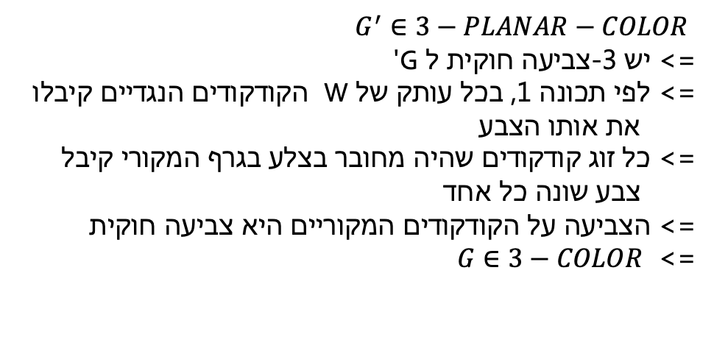
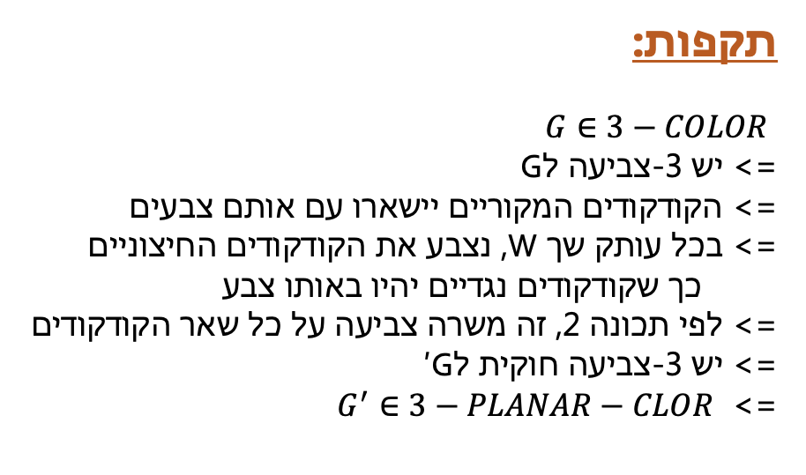
תכונה 1:
בכל 3-צביעה חוקית של הגרף,
a ו b יקבלו את אותו צבע,
וגם c ו d יקבלו את אותו הצבע
תכונה 2:
כל צביעה של a,b,c,d כך ש a=b ו c=d
ניתן להרחיב לצביעה יחידה של הגרף כולו
תקפות:
$G∈3−COLOR$
=> יש 3-צביעה לG
=> הקודקודים המקוריים יישארו עם אותם צבעים
=> בכל עותק שך W, נצבע את הקודקודים החיצוניים
כך שקודקודים נגדיים יהיו באותו צבע
=> לפי תכונה 2, זה משרה צביעה על כל שאר הקודקודים
=> יש 3-צביעה חוקית לG׳
=> $G^{′}∈3−PLANAR−CLOR$
$G^{′}∈3−PLANAR−COLOR$
=> יש 3-צביעה חוקית ל G'
=> לפי תכונה 1, בכל עותק של W הקודקודים הנגדיים קיבלו את אותו הצבע
=> כל זוג קודקודים שהיה מחובר בצלע בגרף המקורי קיבל צבע שונה כל אחד
=> הצביעה על הקודקודים המקוריים היא צביעה חוקית
=> $G∈3−COLOR$

